Slide 1
ŚWIĘTE TRIDUUM PASCHALNE

Slide 2
NIEDZIELA PALMOWA

Slide 3
USTANOWIONE NA PAMIĄTKĘ PRZYBYCIA PANA JEZUSA DO JEROZOLIMY

Slide 4
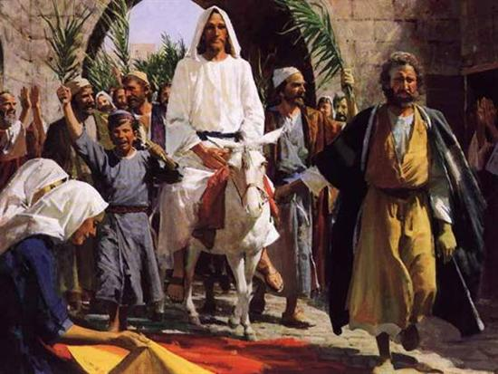

Slide 5
TEGO DNIA WIERNI PRZYNOSZĄ DO KOŚCIOŁA PALEMKI JAKO SYMBOL ODRADZAJĄCEGO SIĘ ŻYCIA

Slide 6
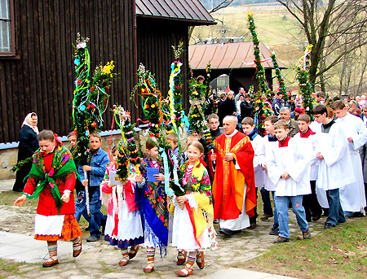

Slide 7
OD 1986 ROKU ZGODNIE Z WOLĄ PAPIEŻA JANA PAWŁA II, W NIEDZIELĘ PALMOWĄ OBCHODZONY JEST ŚWIATOWY DZIEŃ MŁODZIEŻY

Slide 8
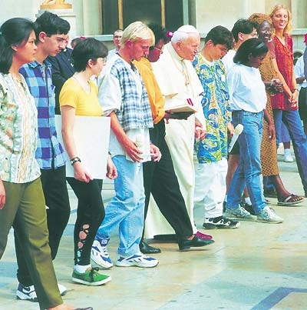

Slide 9
DO JAKICH ŚWIĄT SIĘ PRZYGOTOWUJEMY?

Slide 10
TRIDUUM PASCHALNE

Slide 11
Z JĘZYKA ŁACIŃSKIEGO triduum – Trzy Dni

Slide 12
jest to najważniejsze wydarzenie w roku liturgicznym katolików, którego istotą jest celebracja Męki, Śmierci i Zmartwychwstania Chrystusa.

Slide 13
Rozpoczyna się wieczorną Mszą w Wielki Czwartek (Msza Wieczerzy Pańskiej), kończy zaś drugimi nieszporami po południu Niedzieli Wielkanocnej.

Slide 14
WIELKI CZWARTEK

Slide 15
W tym dniu sprawowana jest rano tylko jedna ofiara eucharystyczna, Msza Krzyżma świętego, celebrowana w kościele katedralnym przez biskupa i prezbiterów danej diecezji.

Slide 16
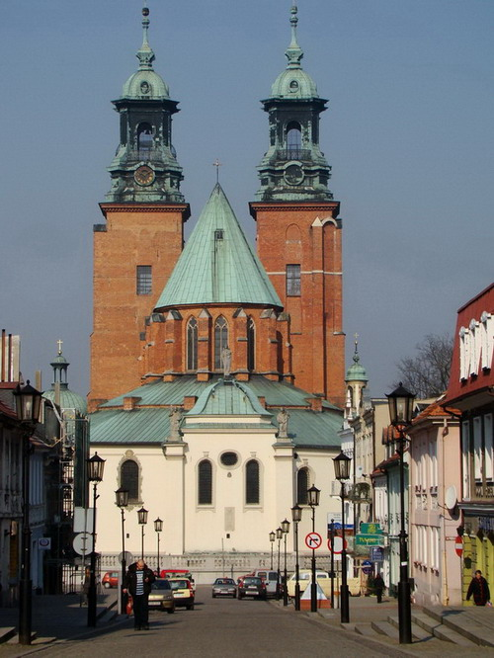

Slide 17
Podczas tej mszy świętej biskup błogosławi oleje chorych i katechumenów oraz konsekruje święte krzyżmo. Kapłani zabierają nowe oleje do swoich parafii, stare zaś się spala. Msza Krzyżma kończy okres Wielkiego Postu.

Slide 18
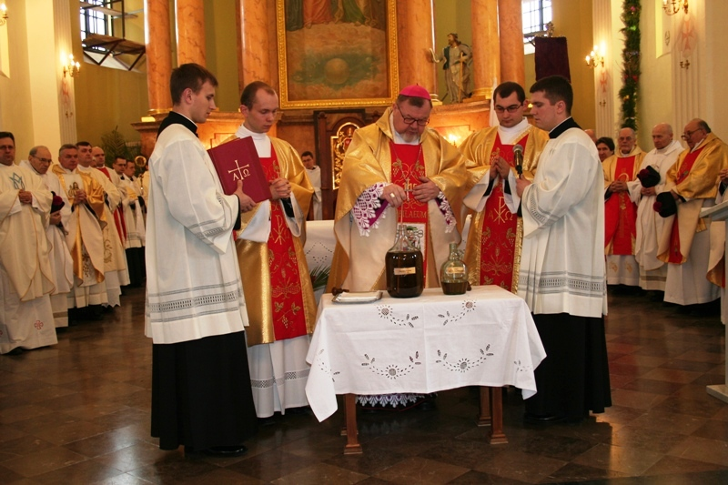

Slide 19
Wieczorem odprawia się uroczystą Mszę Wieczerzy Pańskiej, która rozpoczyna Święte Triduum Paschalne.

Slide 20
Jest ona sprawowana na pamiątkę Ostatniej Wieczerzy, podczas której Chrystus ofiarował Bogu Ojcu pod postaciami chleba i wina Swoje Ciało i Swoją Krew, a następnie dał Apostołom do spożycia oraz nakazał im, by czynili to na Jego pamiątkę.

Slide 21
Podczas tego wydarzenia, Pan Jezus ustanowił dwa sakramenty święte - Kapłaństwo i Eucharystię.

Slide 22
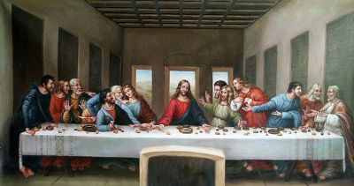

Slide 23
Kapłani sprawują mszę w białych lub złotych ornatach

Slide 24
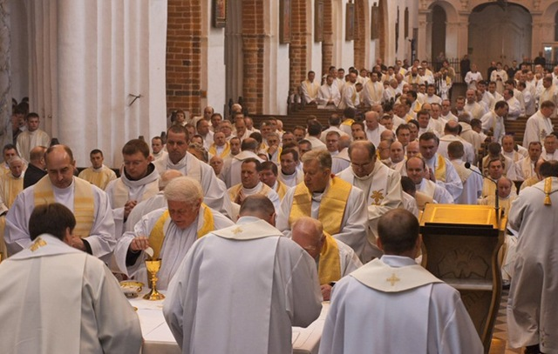

Slide 25
Po procesyjnym wejściu i obrzędach wstępnych, śpiewa się hymn Chwała na wysokości, podczas którego uderza się we wszystkie dzwony w kościele.

Slide 26
Po zakończeniu hymnu milkną dzwony oraz organy aż do hymnu "Chwała na Wysokościach" śpiewanym podczas Wigilii Paschalnej. Drewniane kołatki zastępują dotychczas używane dzwonki i gong.

Slide 27
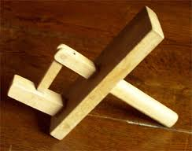

Slide 28
LITURGIA SŁOWA (Wj 12,1-8.11-14) (l Kor 11,23-26)

Slide 29
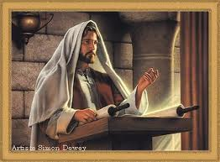

Slide 30
SAKRAMENT KAPAŁAŃSTWA

Slide 31
Po homilii odbywa się obrzęd umywania nóg. Kapłan zdejmuje ornat i podchodzi do 12 wybranych mężczyzn, którym polewa wodą stopy

Slide 32
„Dałem wam bowiem przykład, abyście i wy tak czynili, jak Ja wam uczyniłem" (J 13,15).

Slide 33
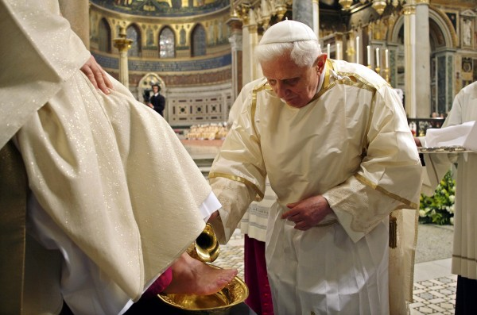

Slide 34
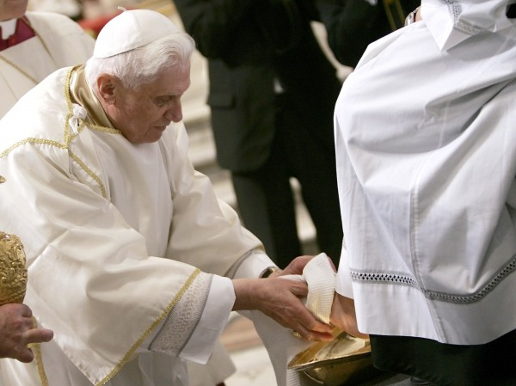

Slide 35
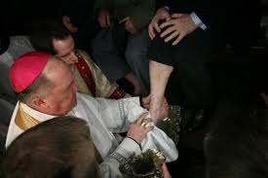

Slide 36
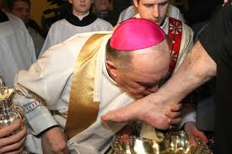

Slide 37
LITURGIA EUCHARYSTYCZNA WIELKIEGO CZWARTKU

Slide 38
Upamiętnia moment ustanowienia Najświętszego Sakramentu — przeistoczenia chleba i wina w Ciało i Krew Chrystusa

Slide 39
Ewangelia według św. Łukasza tak opisuje owo wydarzenie: „Następnie wziął chleb, odmówiwszy dziękczynienie połamał go i podał mówiąc: «To jest Ciało moje, które za was będzie wydane: to czyńcie na moją pamiątkę!" Tak samo i kielich po wieczerzy, mówiąc: «Ten kielich to Nowe Przymierze we Krwi mojej, która za was będzie wylana»" (Łk 22,19-20)

Slide 40
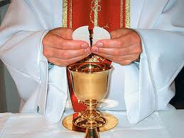

Slide 41
Po uroczystej komunii świętej wiernych Najświętszy Sakrament zostaje przeniesiony do specjalnie przygotowanego tzw. kaplicy adoracji

Slide 42
Polska tradycja religijna nazywa omawianą ceremonię przeniesieniem do ciemnicy, symbolizującej trudny czas Chrystusowej modlitwy w Ogrójcu, a przede wszystkim zniewagi doznawane podczas przesłuchania

Slide 43
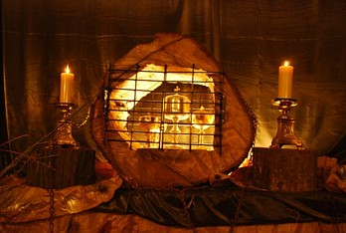

Slide 44
Gaśnie wieczna lampka, płonąca przez cały rok przy tabernakulum

Slide 45
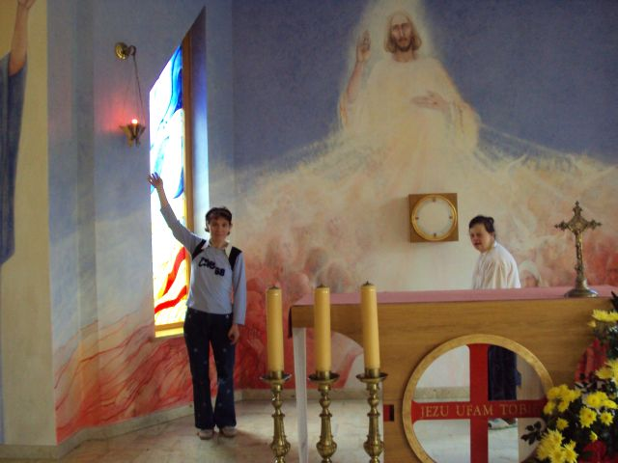

Slide 46
Na znak osamotnienia Chrystusa, opuszczonego przez najbliższych, z ołtarza zdejmuje się obrusy.

Slide 47
Wchodzimy w czas Bożej męki...

Slide 48
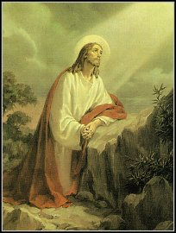

Slide 49
WIELKI PIĄTEK

Slide 50
Nie sprawuje się Eucharystii. W kościołach trwa spowiedź, adoruje się Pana Jezusa w ciemnicy, odbywają się nabożeństwa Drogi Krzyżowej...

Slide 51
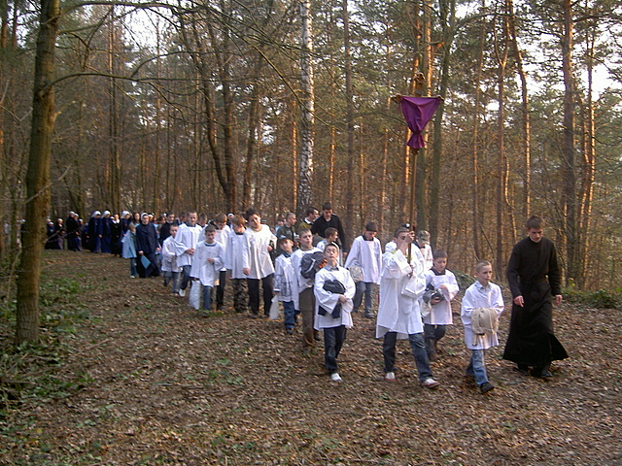

Slide 52
Późnym popołudniem rozpoczynają się najważniejsze obrzędy tego dnia – Liturgia Męki Pańskiej.

Slide 53
Składa się ona z następujących części: Liturgii Słowa, adoracji Krzyża i obrzędów Komunii.

Slide 54
Po podejściu do ołtarza kapłani w czerwonych szatach, przypominających o ofierze krwi, klękają lub padają na twarz i modlą się w milczeniu

Slide 55
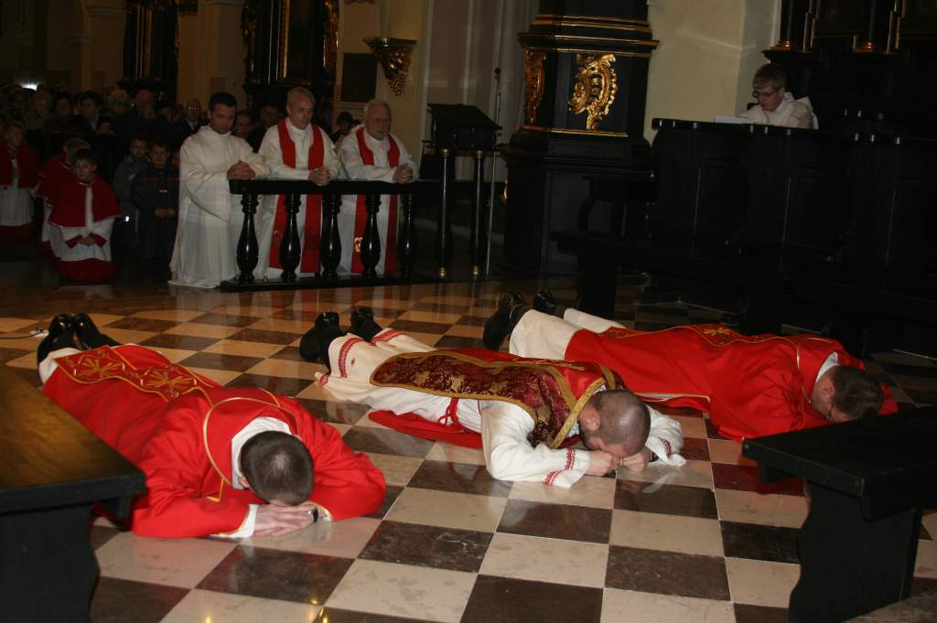

Slide 56
LITURGIA SŁOWA

Slide 57
Wierni wysłuchują bardzo obszernego opisu męki, zaczerpniętego z Ewangelii według św. Jana (J 18,1-19,42)

Slide 58
Wielkopiątkową liturgię kończy przeniesienie Najświętszego Sakramentu do kaplicy, zwanej Bożym Grobem.

Slide 59
